Slide 1
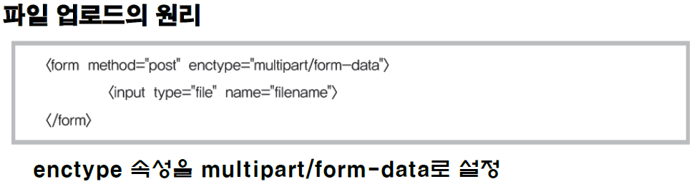
파일 업로드의 원리

Slide 2
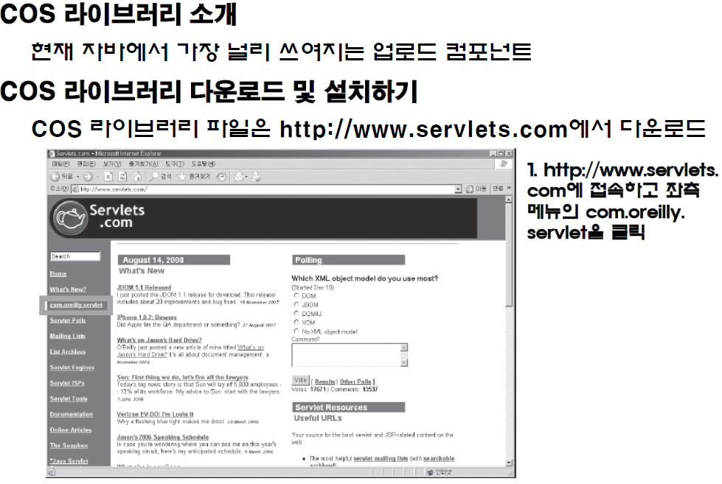
가장 널리 쓰이는 업로드 모듈 COS 라이브러리

Slide 3
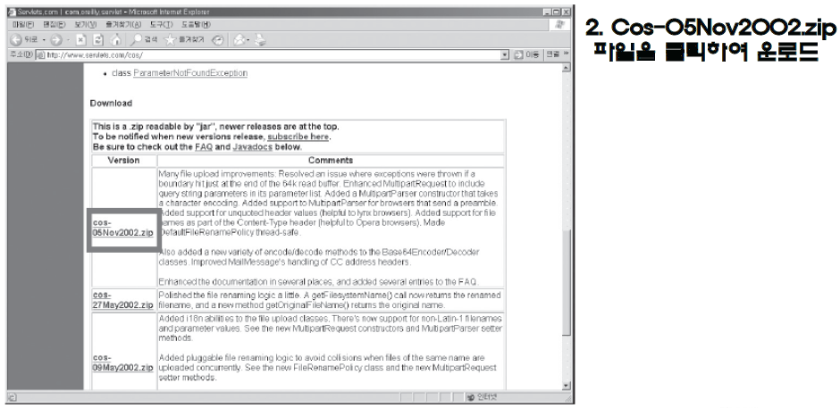
가장 널리 쓰이는 업로드 모듈 COS 라이브러리

Slide 4
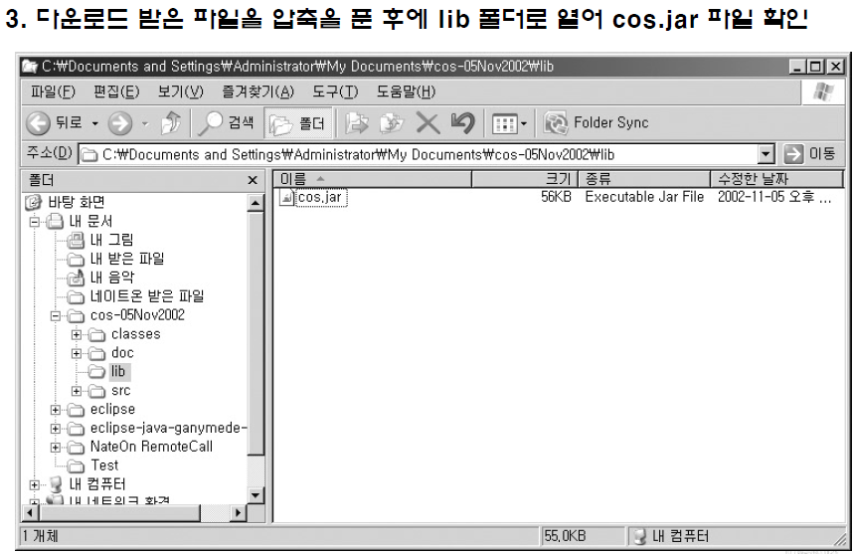
가장 널리 쓰이는 업로드 모듈 COS 라이브러리

Slide 5
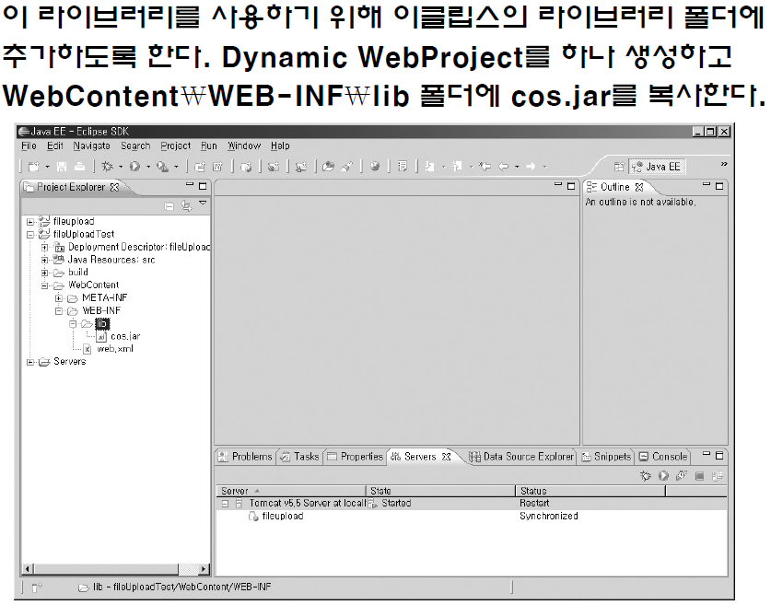
가장 널리 쓰이는 업로드 모듈 COS 라이브러리

Slide 6
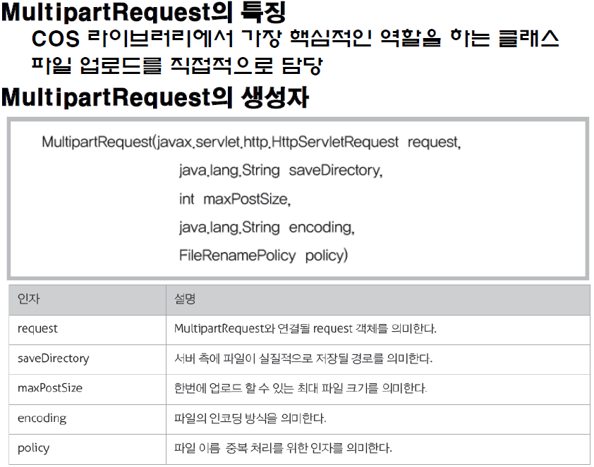
가장 널리 쓰이는 업로드 모듈 COS 라이브러리

Slide 7
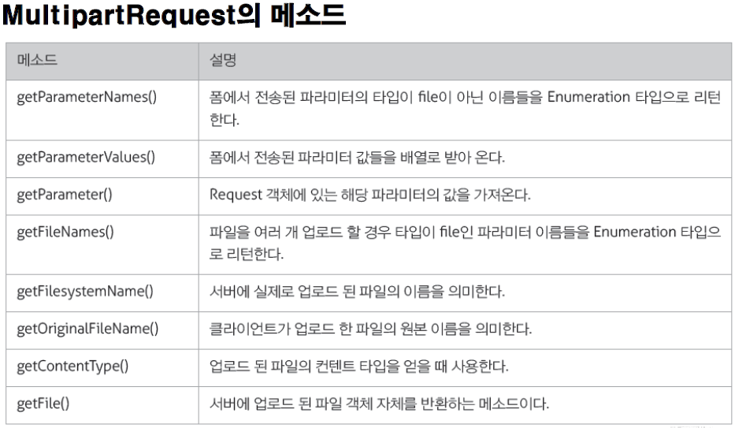
가장 널리 쓰이는 업로드 모듈 COS 라이브러리
Notes:
fileUploadForm.jsp
file_down.jsp
fileCheck.jsp
fileUpload.jsp

